Slide 1
Die mündliche Abiturprüfung (Basisfach und Leistungsfach)

Slide 2
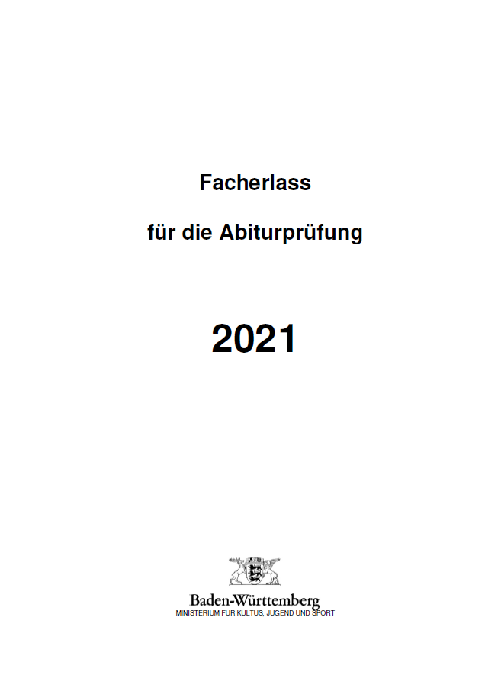
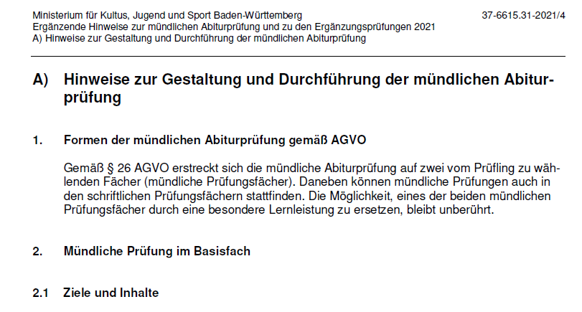

Slide 3
A) Hinweise zur Gestaltung und Durchführung der mündlichen Abiturprüfung
Mündliche Prüfung im Basisfach
Mündliche Prüfung im Leistungsfach
Ziele und Inhalte
Struktur

Slide 4
A) Ziele und Inhalte:
Basisfach
Leistungsfach
fachliches Wissen/ fachbezogene Kenntnisse und Kompetenzen
Fähigkeit, dies angemessen darzustellen
unmittelbare und situationsbezogene Reaktion auf vorgelegte Problemstellungen
Kommunikationsfähigkeit

Slide 5
A) Struktur:
Basisfach
Leistungsfach
Fachausschuss: prüfendes Mitglied und leitendes Mitglied
Vorlage der Aufgabenvorschläge spätestens 2 Schultage vor Beginn der Prüfung
Einsatz einer Aufgabe für bis zu 3 Prüflinge hintereinander
Verwendung derselben Aufgabe für parallel liegende Prüfungen (sofern sich die leitenden Mitglieder einigen)

Slide 6
A) Struktur:
Basisfach
Leistungsfach
Anzahl der Prüfungsblöcke (mit je 1, 2 oder 3 Prüfungen) | Anzahl der Prüflinge | Anzahl der vorzulegenden Aufgaben
1 | 1-3 | 4
2 | 2-6 | 4
3 | 3-9 | 5
4 | 4-12 | 6
ab 5 | 5-…. | Anzahl der Prüfungsblöcke + 2

Slide 7
A) Struktur:
Basisfach
Leistungsfach
Selbstständiger, ca. 10-minütiger Vortrag des Prüflings zur vorgelegten Aufgabe.
Danach Prüfungsgespräch, das sich neben unmittelbaren Rückfragen und/oder Erweiterungen des Umfelds der Aufgabe auch auf weitere Themen des Bildungsplanes bezieht.

Slide 8
A) Struktur:
Das prüfende Mitglied beschreibt vor Beginn der Prüfung dem Fachausschuss die erwarteten Ergebnisse/ den geplanten Verlauf der Prüfung (kurz, mündlich).
Bei mehrfacher Verwendung einer Aufgabe muss der Erwartungshorizont nur einmal vorgetragen werden.
Das leitende Mitglied bestimmt den Gang der Prüfung und kann selbst prüfen.

Slide 9
A) Struktur:
Basisfach
Leistungsfach
Die Prüfung wird in der Regel als Einzelprüfung durchgeführt und dauert etwa 20 Minuten pro Prüfungsfach und Prüfling.
Die Prüfung wird als Einzelprüfung durchgeführt und dauert etwa 20 Minuten pro Prüfungsfach und Prüfling.

Slide 10
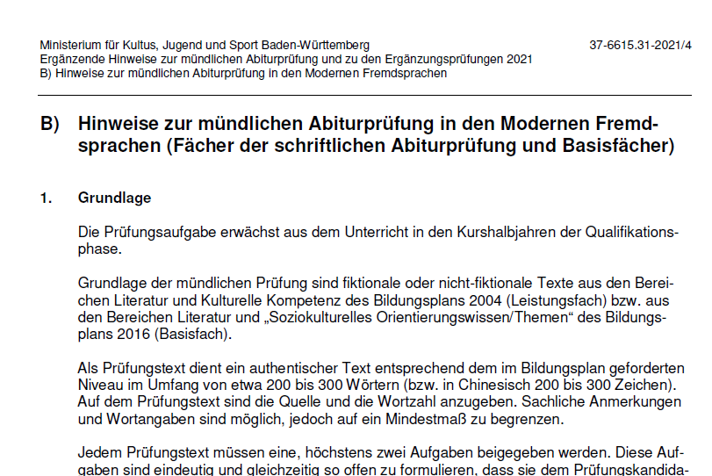

Slide 11
B) Hinweise zur mündlichen Abiturprüfung in den modernen Fremdsprachen
Grundlage
Vorbereitung
Durchführung
Bewertung

Slide 12
B.1) Grundlage:
Basisfach
Leistungsfach
Die Prüfungsaufgabe erwächst aus dem Unterricht in den Kurshalbjahren der Qualifikationsphase.
Grundlage sind fiktionale oder nicht-fiktionale Texte aus
den Bereichen Literatur und ‘Kulturelle Kompetenz’ des Bildungsplans 2004 (Leistungsfach)
bzw. aus den Bereichen Literatur und ‘Soziokulturelles Orientierunswissen/Themen’ des Bildungsplans 2016 (Basisfach)

Slide 13
B.1) Grundlage: Anforderungen an den Prüfungstext:
Basisfach
Leistungsfach
Authentizität
linear kodierter Text
ggfs. auch zwei miteinander kombinierte Texte (aber nicht eine Sammlung kleinerer Texte)
Niveau: wie im Bildungsplan ausgewiesen
Umfang: 200 bis 300 Wörter
Angaben: Quelle, Wortzahl, sachliche Anmerkungen und Wortangaben auf ein Mindestmaß begrenzt
Notes:
Laut Servicepaket Abiturprüfung in den Modernen Fremdsprachen an Gymnasien der Normalform und Aufbauform mit Internat Abitur 2021 und 2022 ist auch Folgendes denkbar: „Kontrastierung zweier kürzerer Texte oder von Bild und Text“ (S. 23; 27) ; in jedem Fall dürfen die Texte den SuS NICHT (durch z. B. Behandlung im Unterricht/ Verwendung in einer Klausur) bekannt sein!

Slide 14
B.1) Grundlage: Anforderungen an die Aufgaben
Basisfach
Leistungsfach
Anzahl
höchstens 2 Aufgaben pro Text
Formulierung eindeutig und gleichzeitig so offen, dass ein zusammenhängender Vortrag von etwa 10 Minuten möglich ist
Ausschluss Wiederholung einer Klausur, GFS-Thema des Prüflings

Slide 15
B.1) Grundlage: Anforderungen an die Aufgaben
Basisfach
Leistungsfach
Anforderungsbereiche Leistungen aus allen drei Anforderungsbereichen müssen eingefordert werden in jeder vorgelegten Prüfungsaufgabe.
Basisfach:
stärkere Akzentuierung der Bereiche I und II
Leistungsfach:
stärkere Akzentuierung der Bereiche II und III

Slide 16
B.1) Grundlage: Anforderungen an die Aufgaben
Basisfach
Leistungsfach
Das Schwerpunktthema
Die Werke des Pflichtkanons (sowie die Themenstellungen des schriftlichen Teils des Abiturs im Leistungsfach) dürfen nicht Grundlage der vorgelegten Prüfungsaufgabe sein.
Möglich ist jedoch, dass sich eine der vorgelegten Aufgaben auf das Schwerpunktthema bezieht oder Fragen im Prüfungsgespräch darauf Bezug nehmen.

Slide 17
B.2) Vorbereitung
Basisfach
Leistungsfach
unter Aufsicht
20 Minuten
Möglichkeit, schriftliche Aufzeichnungen anzufertigen
beide Wörterbücher: einsprachig, zweisprachig (D – E, E – D)
keine weiteren Hilfsmittel

Slide 18
B.3) Durchführung
Basisfach
Leistungsfach
in der Fremdsprache
Themen aus unterschiedlichen Kurshalbjahren
Teil 1: Vortrag (etwa 10 Minuten)
zusammenhängender Vortrag zu Text und Aufgaben
Teil 2: Prüfungsgespräch (etwa 10 Minuten)
Die angesprochenen Sachverhalte werden vertieft, problematisiert und in größere Zusammenhänge eingeordnet.
kontextbezogene Ausweitung bzw. Wechsel der Themen: Nachweis der Beherrschung der Inhalte auch in ihrer Breite
Der Prüfungskandidat zeigt: Flexibilität des Denkens, angemessenes Reagieren in der Fremdsprache, Vernetzung der verschiedenen Kompetenzen

Slide 19
B.4) Bewertung
Basis-fach
Leistungs-fach
identisches GER-Niveau
Der wesentliche Unterschied liegt im Niveau der eingereichten Aufgabe und der damit verbundenen erwarteten Prüfungsleistung.

Slide 20
B.4) Bewertung
Basisfach
Leistungsfach
Unterschiede in der Bewertung ergeben sich vor allem hinsichtlich…
…der inhaltlichen und sprachlichen Komplexität der vorgelegten Texte
…der Breite und Tiefe des für die Aufgabenbearbeitung erforderlichen soziokulturellen Orientierungswissens
…der Aufgabenstellung und der damit verbundenen Anforderungsbereiche:
Basisfach: Schwerpunkt auf Reproduktion und Reorganisation
Leistungsfach: Schwerpunkt auf Reorganisation und Transfer
Die Bewertung erfolgt ganzheitlich,
die Bewertung der fachlichen Leistung steht im Fokus der Prüfung.

Slide 21
B.4) Bewertung
Basisfach
Leistungsfach
Auszug aus: Bewertungsraster zur mündlichen Abiturprüfung in den Modernen Fremdsprachen 37-6615.31-2021/4
Noten- punkte | 1. Aufgabenerfüllung / Inhalt | 2. Sprachliche Leistung und Strategie
sehr gute Leistung 15-13 | erfüllt die gestellten Aufgaben umfassend durchgehend differenzierte, sachgerecht, logisch strukturierte Darstellung fundierte, präzise und überzeugende Argumentation | durchgehend sehr gute Verständlichkeit, nahezu korrekter Sprachgebrauch korrekte Aussprache/Intonation differenzierter Wortschatz/ sichere Beherrschung auch komplexer syntaktischer und grammatischer Strukturen adäquate Verwendung von Kooperations- und Kommunikationsstrategien Redefluss nahezu natürlich

Slide 22
B.4) Bewertung
Verschiedene Notenstufen im Bewertungsraster (exemplarisch):
Auszug aus: Bewertungsraster zur mündlichen Abiturprüfung in den Modernen Fremdsprachen 37-6615.31-2021/4
Redefluss nahezu natürlich
Redefluss überwiegend natürlich
Redefluss im Wesentlichen natürlich
Redefluss stockend
Redefluss häufig stockend, bricht ab, verfällt gegebenenfalls ins Deutsche
durchgehend fundierte, präzise und überzeugende Argumentation
überwiegend fundierte, präzise und überzeugende Argumentation
Im Wesentlichen überzeugende Arumentation
nur teilweise überzeugende Argumentation
eingschränkt oder nur punktuell nachvollziehbare Argumentation

Slide 23
Quellen
Ministerium für Kultus, Jugend und Sport Baden-Württemberg: Ergänzende Hinweise zur mündlichen Abiturprüfung und zu den Ergänzungsprüfungen 2021. A) Hinweise zur Gestaltung der mündlichen Abiturprüfung, S.117-119.
Ministerium für Kultus, Jugend und Sport Baden-Württemberg: Ergänzende Hinweise zur mündlichen Abiturprüfung und zu den Ergänzungsprüfungen 2021. B) Hinweise zur mündlichen Abiturprüfung in den modernen Fremdsprachen, S.120-123.
Ministerium für Kultus, Jugend und Sport Baden-Württemberg: Abiturprüfung in den Modernen Fremdsprachen an Gymnasien der Normalform und Aufbauform mit Internat Abitur 2021 und 2022 Servicepaket, S.22-29.

